Slide 1
Федеральное государственное бюджетное образовательное учреждение высшего образования
«Елецкий государственный университет им. И.А. Бунина»
Институт истории и культуры
Кафедра истории и историко-культурного наследия
Всероссийский конкурс научно-исследовательских проектов
«Память поколений», посвященный 100-летию ВЛКСМ

Slide 2
Цель Конкурса:
повышение интереса к изучению истории своей страны
воспитание гордости за своих соотечественников, родных и близких, совершавших в рядах ВЛКСМ боевые и трудовые подвиги во благо Родины
привлечение молодежи к изучению истории комсомола, осознания его исторического пути и применения его опыта в современной жизни.
Задачи Конкурса:
патриотическое и нравственное воспитание молодежи;
поддержка творческих и одаренных детей;
содействие развитию у обучающихся творческих и интеллектуальных способностей, интереса к научно-исследовательской деятельности;
формирование метакомпетенций у старшеклассников, студентов в процессе работы с биографическими, историческими документами, архивными материалами.

Slide 3
В Конкурсе могут принять участие обучающиеся 9-11 классов общеобразовательных организаций, студенты высших и средних учебных заведений.
Сроки проведения:
конкурс проводится в период с 1 декабря 2018г. по 12 апреля 2019 г.

Slide 4
Организаторы конкурса: институт истории и культуры, кафедра истории и историко-культурного наследия
Председатель оргкомитета конкурса: зам. директора по науке, к.и.н., доцент кафедры истории и историко-культурного наследия Щукин Д. В.
Организаторы конкурса: к.и.н., доцент кафедры истории и историко-культурного наследия Некрылова Ольга Геннадьевна
Контактный тел.: 8-960-158-25-99
Е-mail: nekrylova_80@mail.ru
Организаторы конкурса: к.и.н., доцент кафедры истории и историко-культурного наследия Клевцова Оксана Владимировна
Контактный тел.: 8-915-857-98-94
Е-mail: ksenijmel@yandex.ru

Slide 5
1. Комсомольская летопись времен: история моей семьи на основе семейных архивов и личностных эго-документов.

Slide 6
«Что вы сделали?» — Родина спросит, мы в ответ: «Города возвели!» Комсомольские стройки, первостроители (на примере региона исследования), комсомольско-молодежные бригады, строительные отряды.

Slide 7
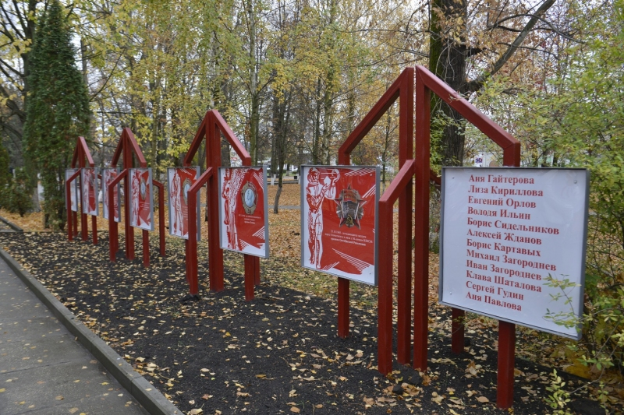
Комсомол Липецкой области : люди, события, время.

Slide 8
«Мы гордимся прошлым, работаем для будущего» - диалог поколений
(о молодежном движении на современном этапе).

